Slide 1


TIẾT HỌC HOẠT ĐỘNG TRẢI NGHIỆM

Slide 2


Slide 3

BÀI 5
THÂN THIỆN VỚI BẠN BÈ

Slide 4

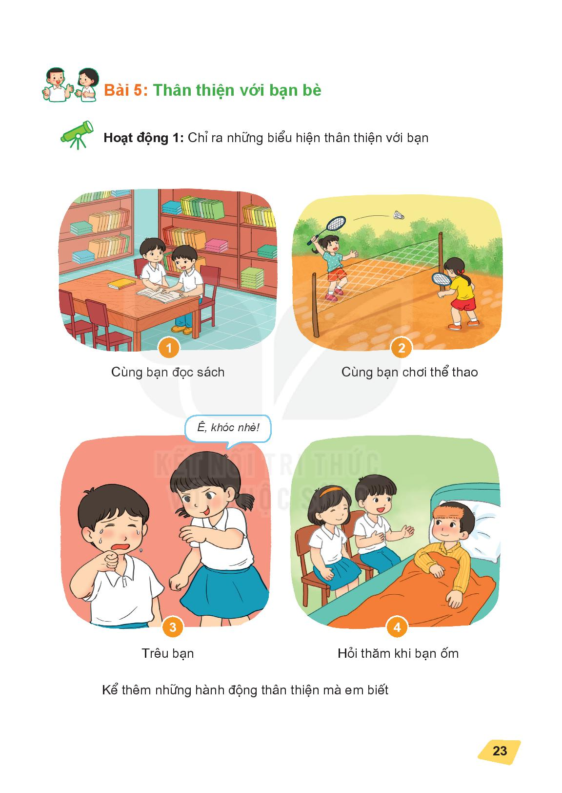
Hoạt động 1: Chỉ ra những biểu hiện thân thiện với bạn
Tổ 1 và 2
Tổ 3 và 4

Slide 5


Hoạt động 1: Chỉ ra những biểu hiện thân thiện với bạn

Slide 6
Kể thêm những hành động thân thiện với bạn
mà em biết

Slide 7

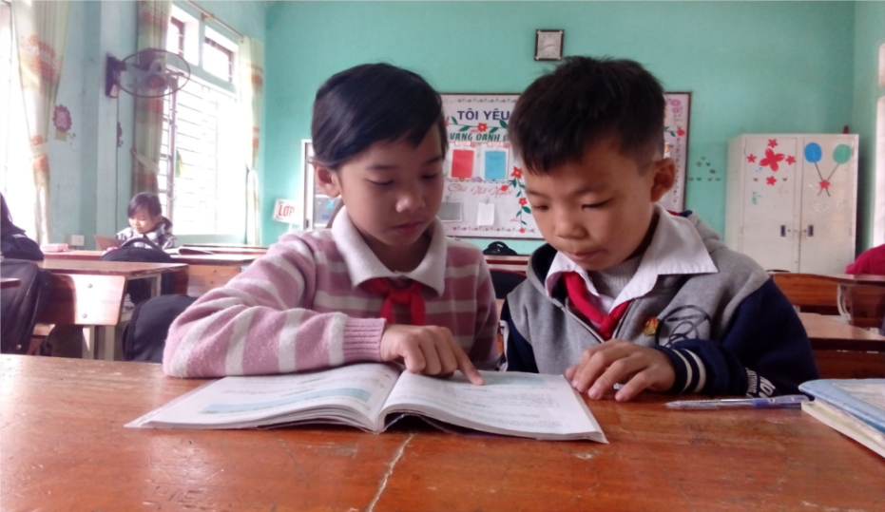
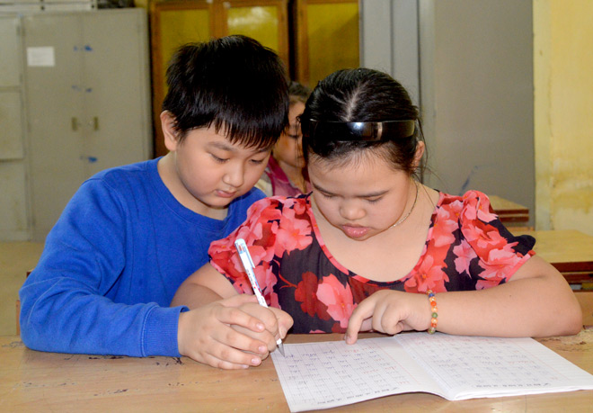
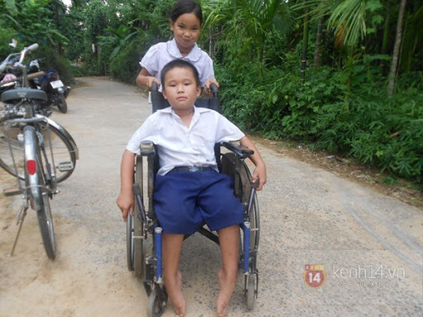

Slide 8
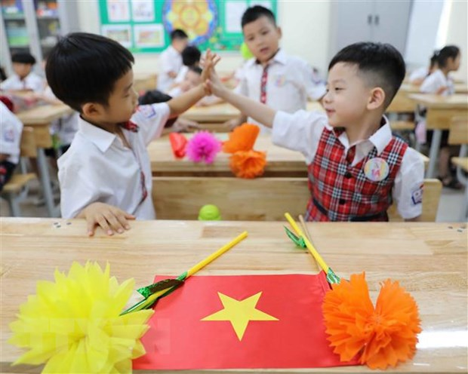
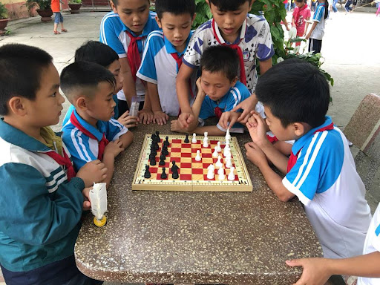
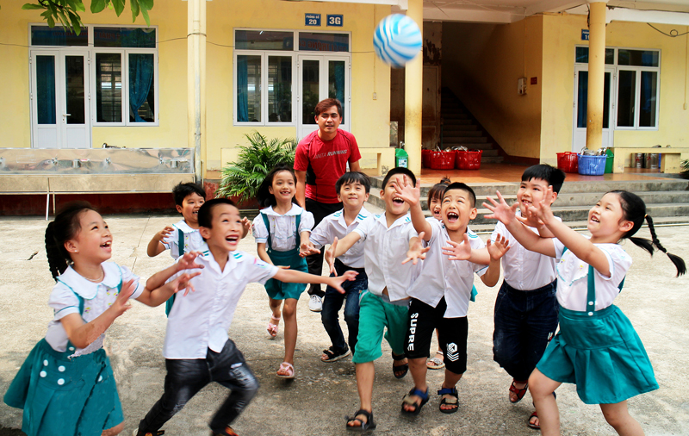

Slide 9
Thư giãn nào!

Slide 10

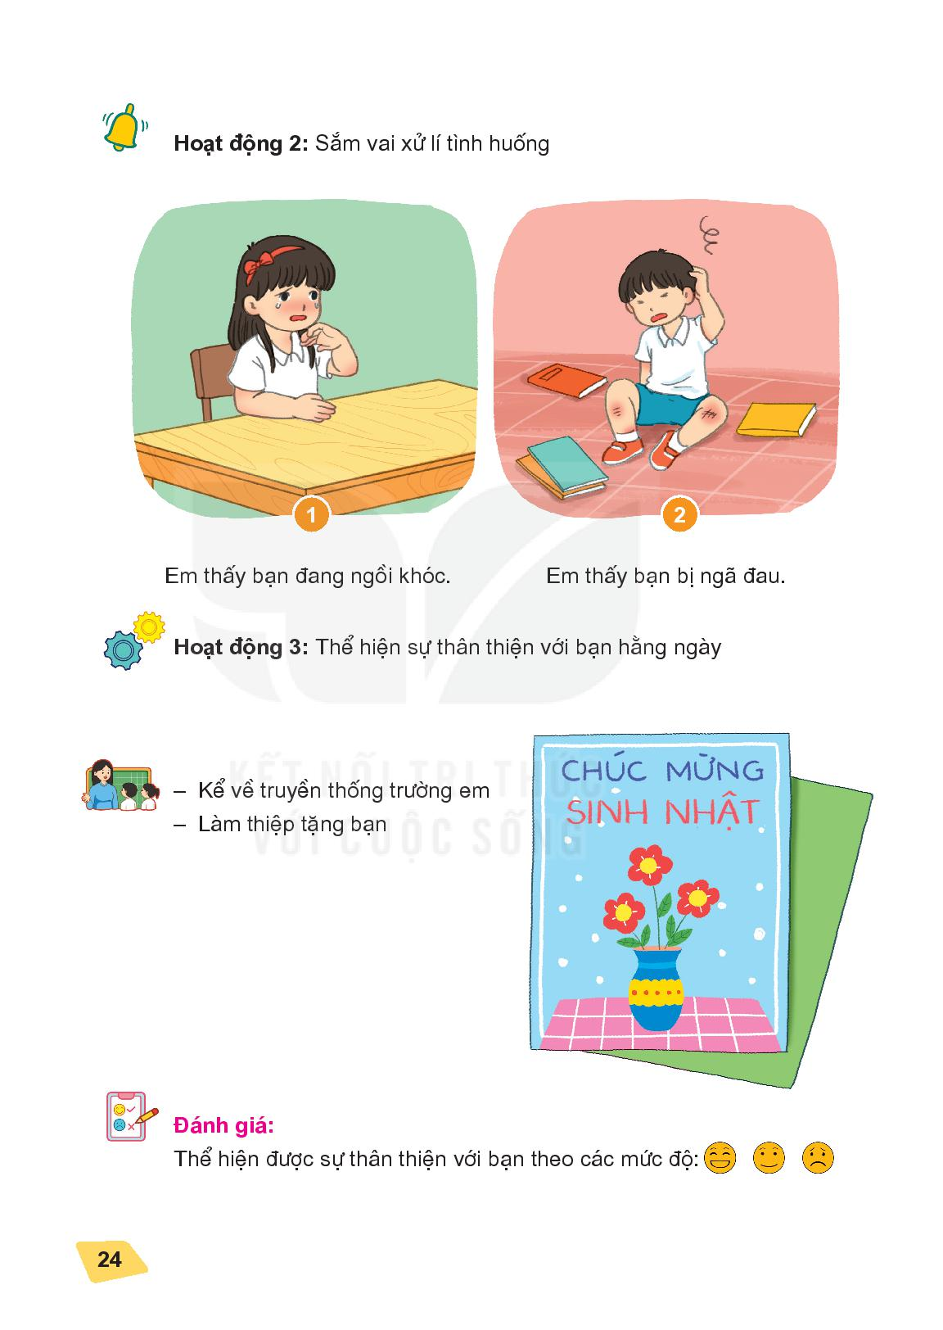
Hoạt động 2
Sắm vai xử lí tình huống
Em thấy bạn đang ngồi khóc
Em thấy bạn bị ngã đau

Slide 11
Hoạt động 2: Làm việc nhóm:
Sắm vai xử lí tình huống
Tổ 1 và tổ 2
Tổ 3 và tổ 4

Slide 12



Slide 13
Em thấy bạn đang ngồi khóc

Slide 14
Em thấy bạn bị ngã đau

Slide 15

TỔNG KẾT
Để thân thiện với bạn, em cần:
+ Vui vẻ với bạn
+ Giúp đỡ bạn
+ Rủ bạn chơi cùng
+ Quan tâm, chia sẻ với bạn
+ Không đánh bạn

Slide 16

Hoạt động 3
Thể hiện sự thân thiện với bạn hằng ngày bằng lời nói và hành động
Chia sẻ với bố mẹ, người thân về những hành vi đã ứng xử với bạn ở trường.
Luôn ứng xử thân thiện với bạn ở trường, lớp, ở nhà và những nơi công cộng khác.

Slide 17
Trò chơi:
Ai nhanh, ai đúng?

Slide 18

DẶN DÒ
Làm thiệp tặng bạn

